Slide 1
Усадьба князя А.Б. Куракина «Надеждино» с. Куракино Сердобского района

Slide 2
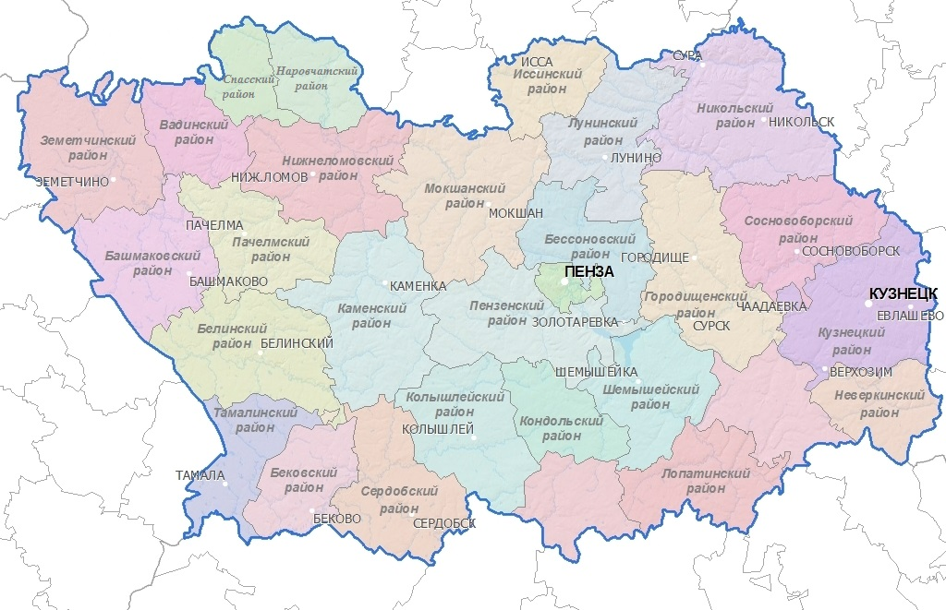

Slide 3
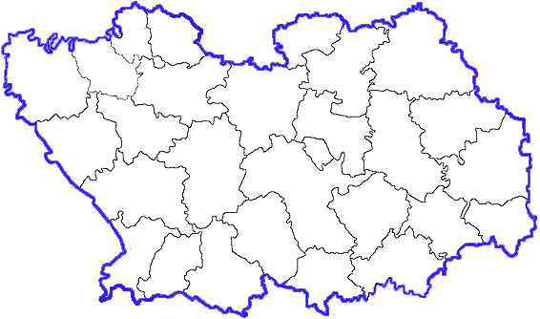

Slide 4
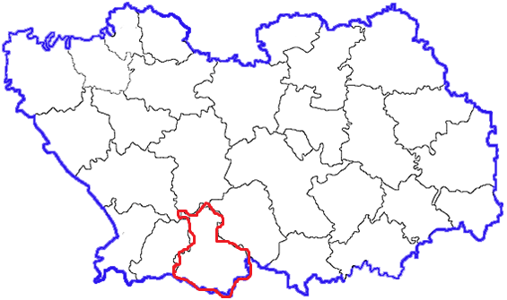

Slide 5
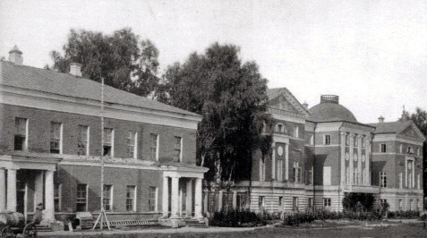
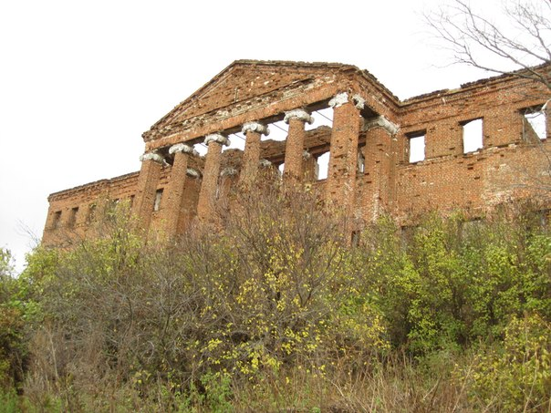
Усадьба «Надеждино»

Slide 6
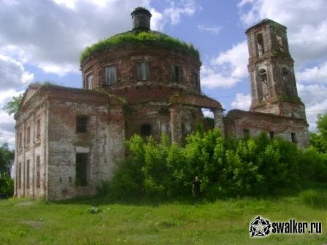
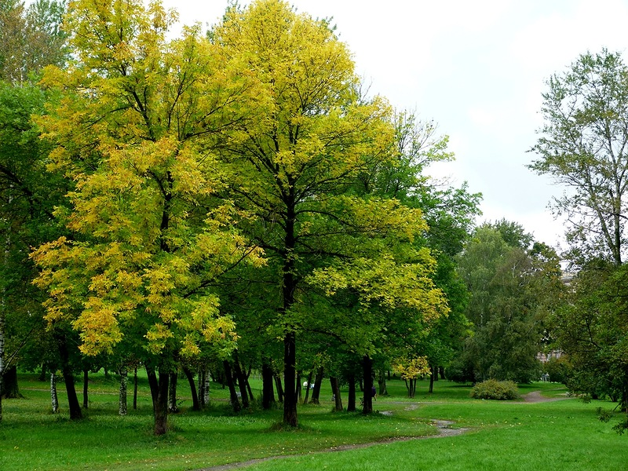
Куракинский парк

Slide 7


Усадьба «Надеждино»
с. Куракино

Slide 8

Усадьба «Надеждино»
с. Куракино

Slide 9



«Надеждино»

